Slide 1
ZPE UBERABA
Novas Oportunidades de Investimentos e Exportação

Slide 2
VIABILIZAÇÃO DA ZPE
Decreto Presidencial de 15/06/2012
Criação da ZPE de Uberaba – delimitação da área
Criação da Companhia Administradora
Sociedade Anônima na qual a Prefeitura detinha 99% das Ações e a ACIU 1%
COMPOSIÇÃO ACIONÁRIA
PREFEITURA: 40%
CASSU: 59%
ACIU: 1%
ESTRATÉGIA ADOTADA
Problema?
Área delimitada – particular
Resolução CZPE nº 09 de 04/12/2014
Autorizou a alteração da participação societária da empresa administradora da ZPE de Uberaba
Lei Municipal 11.905 de o7/12/2014
Viabilizou a ZPE de Uberaba – alteração da participação societária e autorização da doação com encargos
.

Slide 3
VIABILIZAÇÃO DA ZPE
RESOLUÇÃO DE PENDÊNCIAS
Cartorárias;
Individualização da área
AÇÃO 2
ALTERAÇÃO ESTATUTÁRIA
Integralização da área;
Aportes financeiros;
Início das Obras;
Urbanização
ASSINATURA DO TERMO DE DOAÇÃO
Transferência de 59% das ações para o proprietária da área e integralização desta à Companhia Administradora
SINTETIZANDO AS AÇÕES
AÇÃO 1
AÇÃO 3

Slide 4
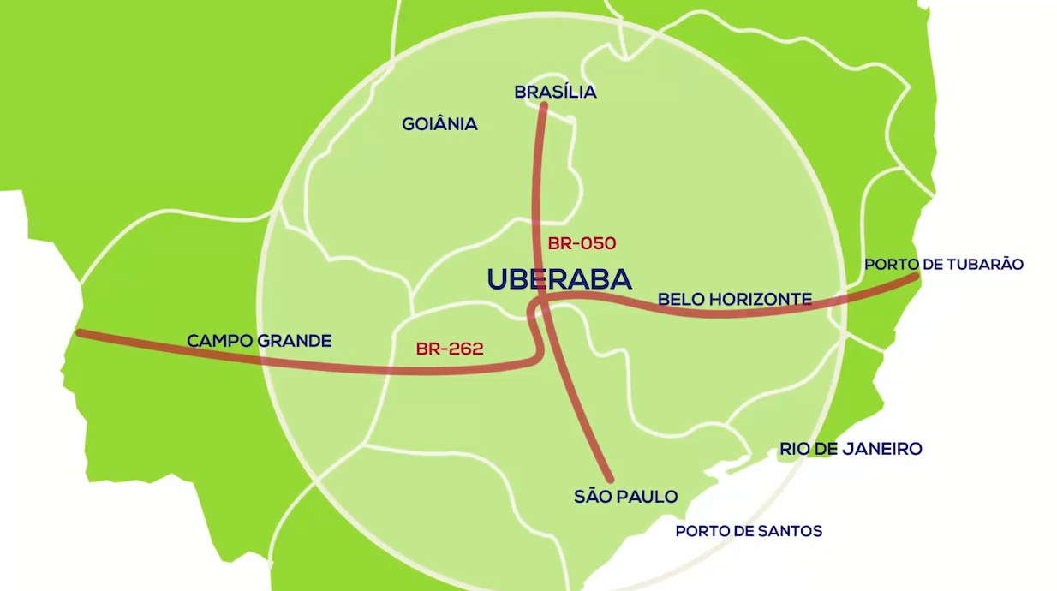
LOCALIZAÇÃO PRIVILEGIADA

Slide 5
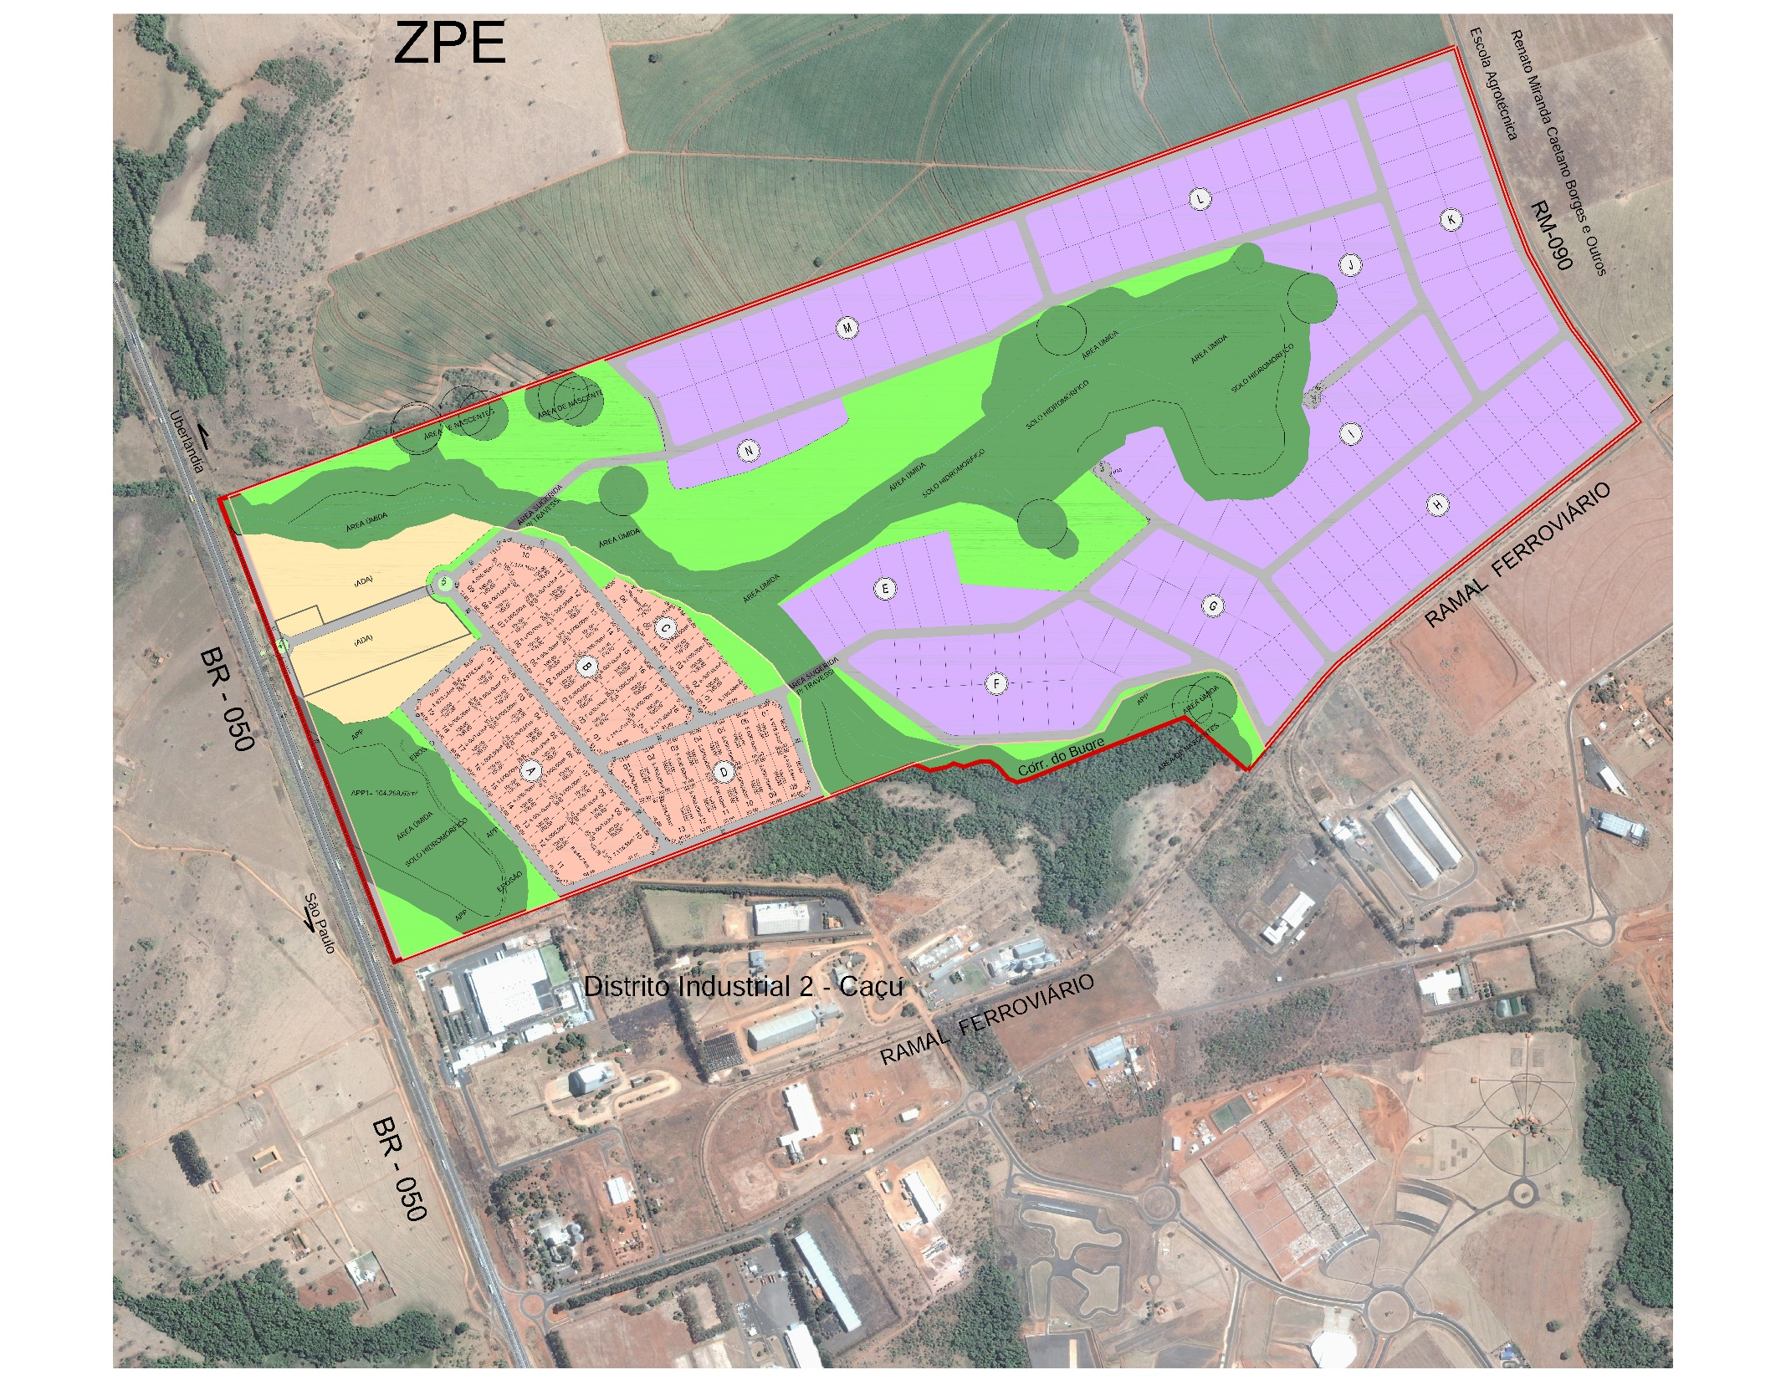

Slide 6
Principais Municípios Exportadores da Região
Araguari;
Araxá;
Delta;
Ituiutaba;
Iturama;
Patos de Minas
Patrocínio;
Santa Juliana;
Uberaba;
Uberlândia.

Slide 8
DADOS ECONÔMICOS DA REGIÃO
Destinos das Exportações em US$
País/Ano | 2010 | 2011 | 2012 | 2013 | 2014
Países Baixos (Holanda) | 622.515.661 | 677.302.509 | 633.123.521 | 569.644.522 | 567.874.899
China | 398.972.495 | 567.051.780 | 642.064.990 | 782.944.213 | 802.504.880
Estados Unidos | 309.919.743 | 397.666.751 | 468.923.960 | 452.173.861 | 485.932.707
Cingapura | 238.214.980 | 280.095.847 | 317.016.212 | 198.135.672 | 311.093.918
Japão | 216.671.993 | 254.627.902 | 272.097.221 | 302.386.086 | 259.582.668
Rússia | 155.671.752 | 133.107.916 | 150.507.442 | 202.385.498 | 48.267.343
Irã | 128.982.499 | 163.536.663 | 138.406.426 | 67.927.093 | 20.970.860
Egito | 69.694.008 | 83.014.118 | 82.709.873 | 56.297.241 | 80.566.588
Canadá | 52.052.000 | 55.489.156 | 59.366.918 | 50.687.339 | 43.997.971
Síria | 45.961.935 | 24.269.352 | 11.421.378 | 0 | 722.486
Argélia | 45.958.104 | 33.995.265 | 31.629.622 | 38.515.134 | 49.021.628
Coreia do Sul | 43.203.428 | 83.439.312 | 18.697.607 | 19.374.521 | 21.516.678
Índia | 34.149.647 | 33.259.590 | 16.492.498 | 28.500.017 | 63.997.145
Itália | 34.039.790 | 59.080.210 | 84.384.508 | 94.450.032 | 105.183.152
Hong Kong | 30.511.921 | 54.918.659 | 67.730.328 | 87.385.665 | 109.336.886
México | 28.107.859 | 18.038.882 | 24.724.580 | 22.292.425 | 43.870.091
Espanha | 27.595.681 | 59.380.735 | 43.278.455 | 14.607.356 | 57.961.662
Argentina | 26.447.308 | 33.779.505 | 30.470.949 | 26.510.128 | 29.006.676
Fonte: Ministério do Desenvolvimento, Indústria e Comércio Exterior

Slide 9
DADOS ECONÔMICOS DA REGIÃO
20 Principais Produtos Exportados - em US$
Produtos/Ano | 2010 | 2011 | 2012 | 2013 | 2014
Ferro-ligas | 1.405.092.988 | 1.687.122.084 | 1.642.517.964 | 1.424.172.929 | 1.557.668.912
Açúcares e Produtos de Confeitaria | 417.085.381 | 567.580.044 | 521.111.978 | 543.338.087 | 469.375.525
Carnes de animais da espécie bovina, congeladas | 207.428.836 | 202.511.623 | 205.467.820 | 239.073.172 | 210.734.142
Café, chá, mate e especiarias | 160.023.030 | 224.329.164 | 257.450.334 | 306.273.467 | 364.741.431
Milho | 105.183.140 | 71.272.862 | 69.934.273 | 15.012.400 | 21.713.701
Outros metais comuns, ceramais, obras dessas matérias | 83.460.664 | 121.203.946 | 168.713.813 | 135.041.355 | 127.025.173
Carnes de Aves | 62.682.505 | 65.659.924 | 77.281.827 | 43.363.909 | 36.404.162
Hidrazina e hidroxilamina, outros óxidos, hidróxidos e peróxidos, de metais | 59.015.006 | 75.247.855 | 89.194.778 | 55.567.138 | 33.741.014
Óleo de soja | 58.364.610 | 92.231.374 | 72.525.221 | 18.752.466 | 37.593.404
Soja, mesmo triturada | 57.614.989 | 150.525.030 | 155.164.586 | 358.675.517 | 435.708.109
Tortas e outros resíduos sólidos da extração do óleo de soja | 56.938.981 | 130.415.746 | 142.885.129 | 158.563.202 | 241.419.870
Resíduos, da peneiração, moagem ou de outros tratamentos de cereais ou de leguminosas | 52.420.740 | 4.450.446 | 3.158.192 | 2.503.724 | 1.292.752
Carnes de animais da espécie bovina, frescas ou refrigeradas | 43.307.819 | 56.285.596 | 76.445.218 | 79.468.372 | 80.066.485
Preparações alimentícias não especificadas nem compreendidas noutras posições | 41.643.949 | 97 | 0 | 1.419.204 | 1.944.482
Ácidos carboxílicos e seus derivados | 18.949.355 | 16.384.977 | 7.088.196 | 4.470.934 | 4.607.386
Couros | 13.159.792 | 59.766.958 | 75.234.350 | 82.781.267 | 107.181.401
Ferramentas pneumáticas, hidráulicas ou de motor (eléctrico ou não eléctrico) incorporado, de uso manual | 12.487.388 | 10.745.023 | 3.988.848 | 1.041.914 | 1.879.103
Leite e nata, concentrados ou adicionados de açúcar ou de outros edulcorantes | 12.332.339 | 0 | 0 | 0 | 0
Insecticidas, rodenticidas, fungicidas, herbicidas, inibidores de germinação e reguladores de crescimento para plantas | 11.221.026 | 16.562.883 | 19.665.395 | 22.437.499 | 26.775.046
Tripas, bexigas e estômagos de animais, exceto peixes, inteiros ou em pedaços, frescos, refrigerados, congelados, salgados, secos ou defumados | 10.918.646 | 13.732.397 | 34.196.837 | 32.736.600 | 31.902.087

Slide 10
20 principais empresas exportadoras da região – Volume de exportação
DADOS ECONÔMICOS DA REGIÃO
 | Nome da Empresa | Localidade | Faixa
1 | COMPANHIA BRASILEIRA DE METALURGIA E MINERACAO | ARAXA | Acima de US$ 50 milhões
2 | AGROINDUSTRIAL SANTA JULIANA S/A | SANTA JULIANA | Acima de US$ 50 milhões
3 | USINA DELTA S.A. | DELTA | Acima de US$ 50 milhões
4 | MATABOI ALIMENTOS S.A. | ARAGUARI | Acima de US$ 50 milhões
5 | JBS S/A | UBERLANDIA | Acima de US$ 50 milhões
6 | JBS S/A | ITUIUTABA | Acima de US$ 50 milhões
7 | S A USINA CORURIPE ACUCAR E ALCOOL | ITURAMA | Acima de US$ 50 milhões
8 | EXPOCACCER- COOPERATIVA DOS CAFEICULTORES DO CERRADO LT | PATROCINIO | Acima de US$ 50 milhões
9 | SEMENTES SELECTA S/A | ARAGUARI | Acima de US$ 50 milhões
10 | VALE DO TIJUCO ACUCAR E ALCOOL S.A. | UBERABA | Acima de US$ 50 milhões
11 | CAFEBRAS COMERCIO DE CAFES DO BRASIL S/A | PATROCINIO | Acima de US$ 50 milhões
12 | EISA - EMPRESA INTERAGRICOLA S/A | ARAGUARI | Acima de US$ 50 milhões
13 | MULTIGRAIN S.A. | UBERLANDIA | Acima de US$ 50 milhões
14 | MITSUI ALIMENTOS LTDA | ARAGUARI | Acima de US$ 50 milhões
15 | JBS S/A | ITURAMA | Acima de US$ 50 milhões
16 | BUNGE ALIMENTOS S/A | ARAGUARI | Entre US$ 10 e 50 milhões
17 | CARGILL AGRICOLA S A | UBERLANDIA | Entre US$ 10 e 50 milhões
18 | EXPERIMENTAL AGRICOLA DO BRASIL LTDA | PATROCINIO | Entre US$ 10 e 50 milhões
19 | ITUIUTABA BIOENERGIA LTDA | ITUIUTABA | Entre US$ 10 e 50 milhões
20 | JBS S/A | UBERABA | Entre US$ 10 e 50 milhões

Slide 11
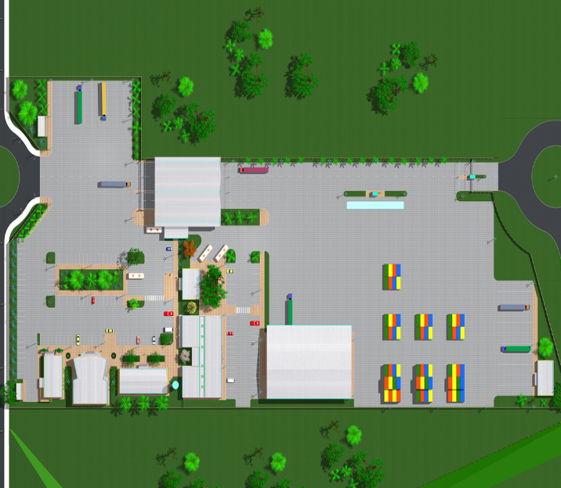
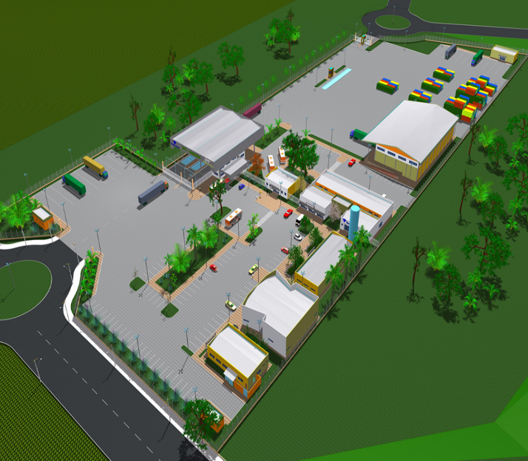
PROJETOS EM ELABORAÇÃO
1
2

Slide 12
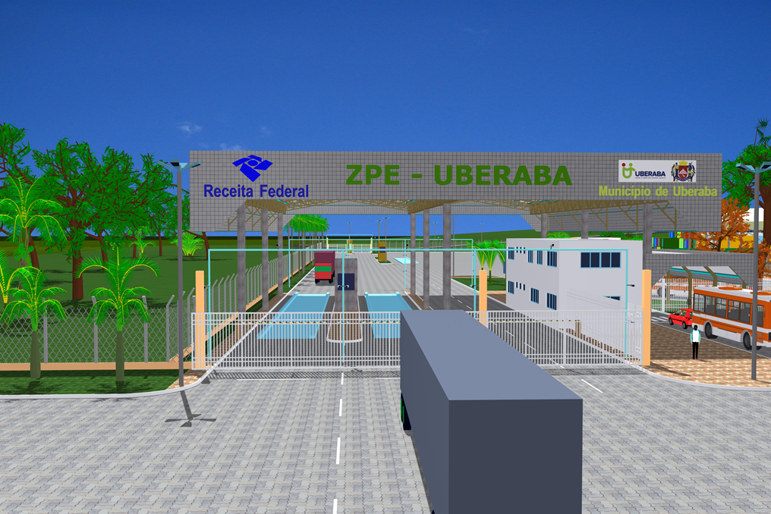
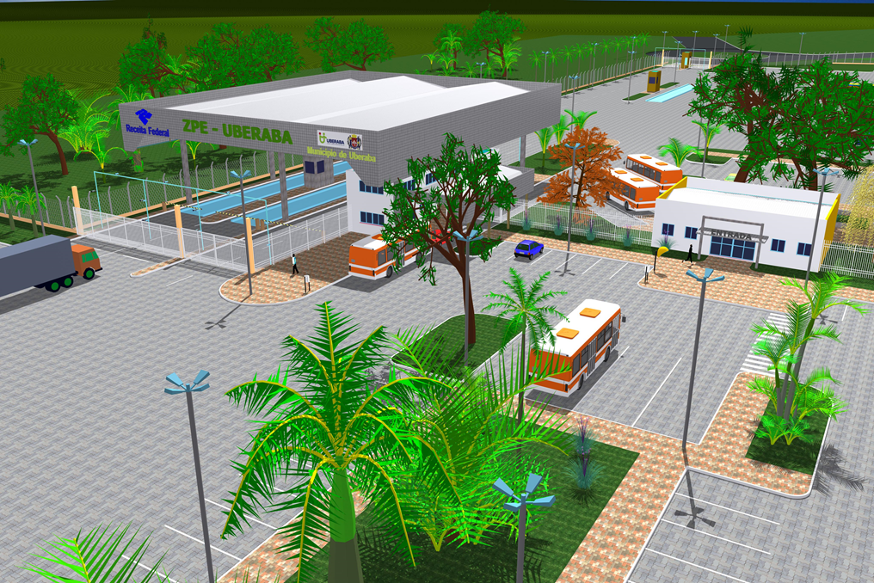
PROJETOS EM ELABORAÇÃO
3
4

Slide 13
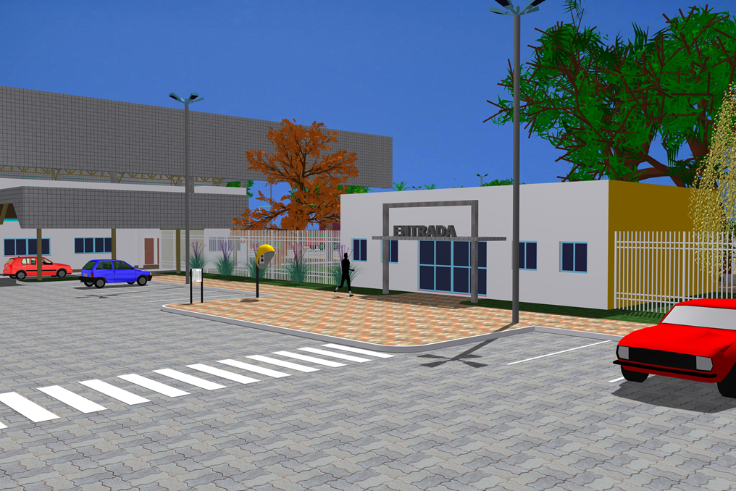
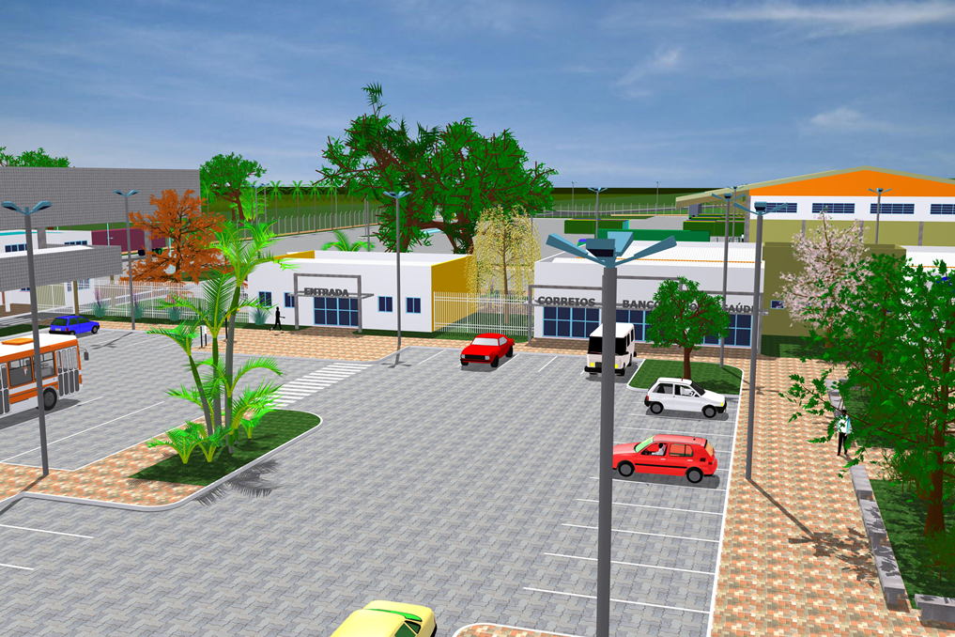
PROJETOS EM ELABORAÇÃO
5
6

Slide 14
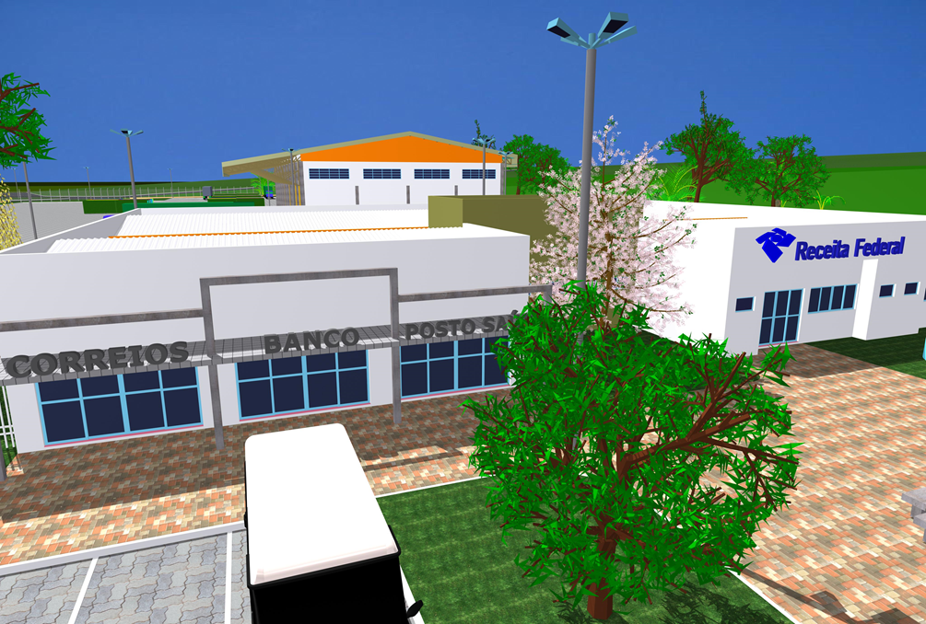
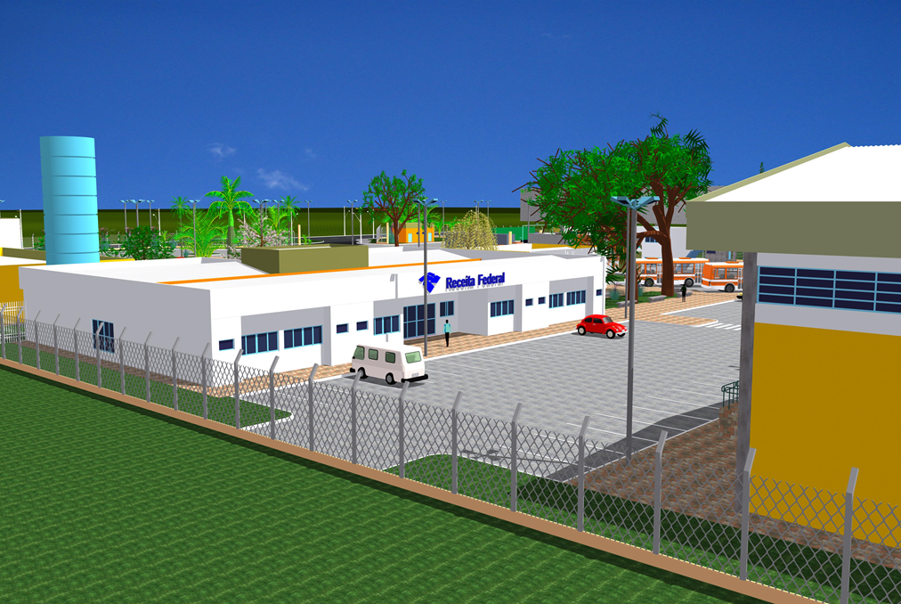
PROJETOS EM ELABORAÇÃO
7
8

Slide 15
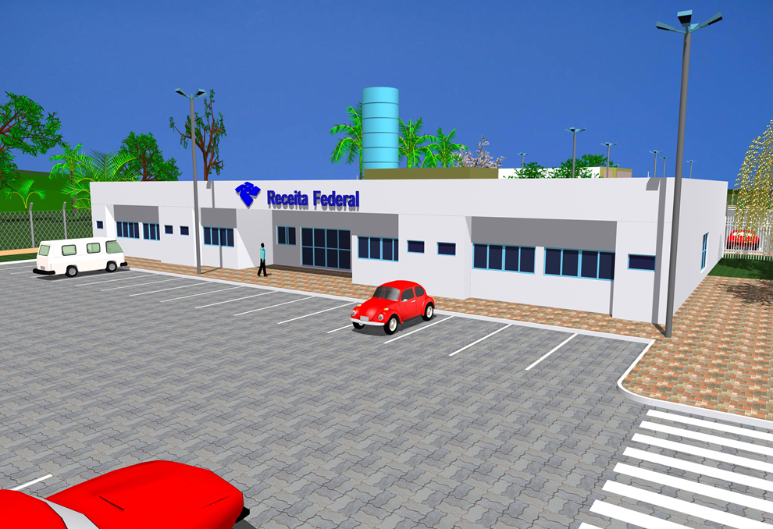
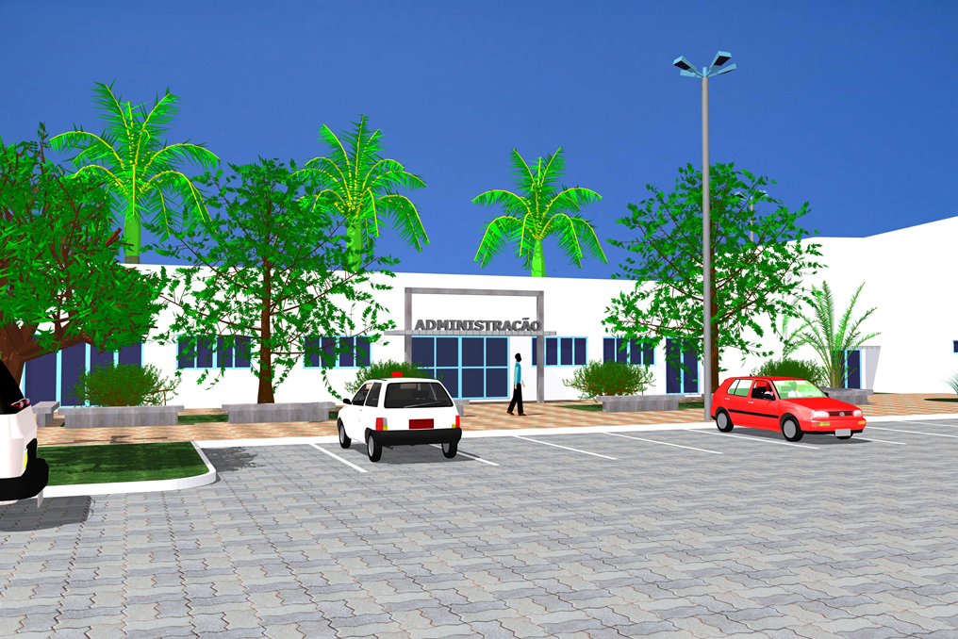
PROJETOS EM ELABORAÇÃO
9
10

Slide 16
ZPE UBERABA
Novas Oportunidades de Investimentos e Exportação

